Slide 1

Entity Framework
CORE
dicas e instruções
Notes:
Para usar este slide de animação de título com uma nova imagem, basta 1) mover a forma semitransparente superior para o lado, 2) excluir a imagem do espaço reservado, 3) clicar no ícone da imagem para adicionar uma nova imagem, 4) mover a forma semitransparente de volta à posição original, 5) atualizar o texto no slide.

Slide 2
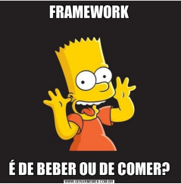

Slide 3


Slide 4
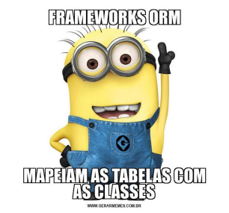

Slide 5
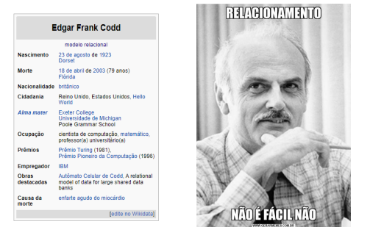

Slide 6


Slide 7
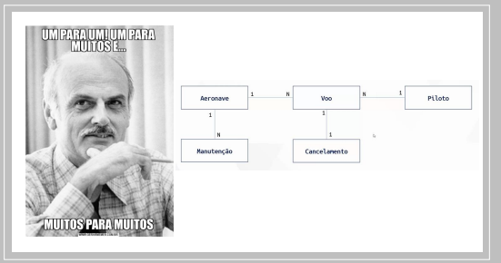

Slide 8
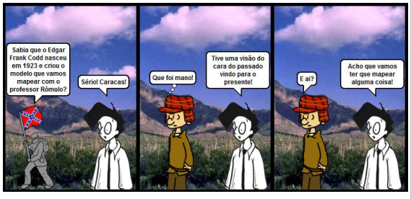

Slide 9
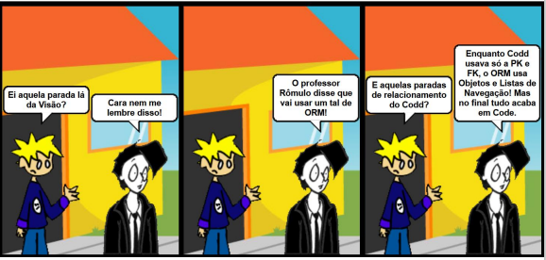

Slide 10
O que é ORM? : OO vs MER

Slide 11
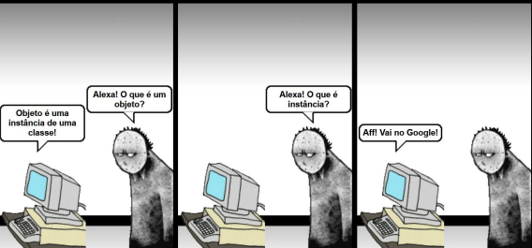

Slide 12
Problema – Impedância objeto-relacional

Slide 13

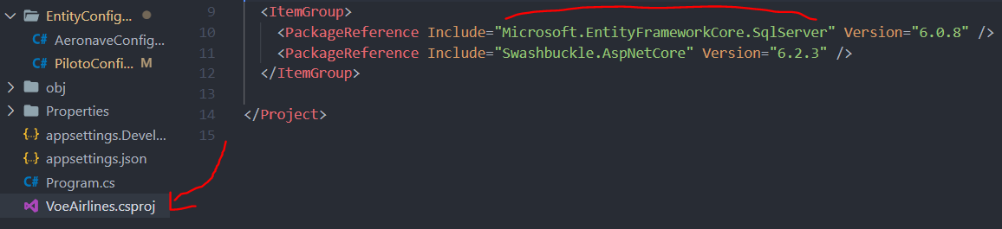
Instalação | EntityFramework
1
Abra o Visual Studio Code e utilize
a tecla de atalho CTRL+ SHIFT + ‘
2
Verifique se o terminal integrado abriu no VS CODE.
3
Digite o seguinte comando no terminal:
dotnet add package Microsoft.EntityFrameworkCore.SqlServer
4
Abra o arquivo VoeAirlines.csproj e verifique as mudanças.

Slide 14
DBContext
Abstração do BD
Notes:
Para usar este slide de animação de título com uma nova imagem, basta 1) mover a forma semitransparente superior para a lado, 2) excluir a imagem do espaço reservado 3) clicar no ícone de imagem para adicionar uma nova imagem, 4) mover o texto semitransparente de volta à posição original, 5) atualizar o texto no slide.

Slide 15
“Você sabe o que é um banco de dados? Se a resposta for sim, então você já andou mais que a metade do caminho. O DBContext representa uma abstração do banco de dados dentro da nossa aplicação, possuindo coleções que são equivalentes as nossas já conhecidas tabelas.”
—RÔMULO C. SILVESTRE, ENG. SISTEMAS

Slide 16
INTRODUÇÃO
Crie uma pasta Contexts:
Por mais que temos apenas um DbContext é indicado criar essa pasta para que em projetos maiores ela possa atender os diversos banco de dados.
Vamos começar organizando o nosso ambiente.
Dentro da pasta você deve criar um arquivo.
Esse arquivo irá se chamar VoeAirlinesContext.cs que corresponde respectivamente ao nome da classe.
Não esqueça de criar também o namespace. No próximo Slide você verá a listagem de codificação.

Slide 17
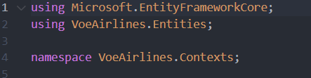
CODIFIQUE
“Você só aprender programar, programando” Dennis M. Ritchie – Criador da linguagem C.
Defina e utilize namespaces

Slide 18
CODIFIQUE
“Você só aprender programar, programando” Dennis M. Ritchie – Criador da linguagem C.
Defina a herança

Slide 19
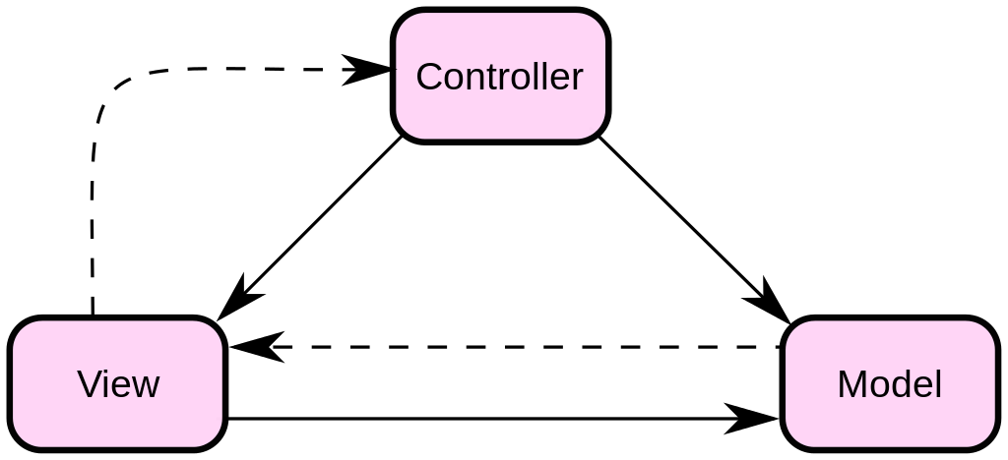

Slide 20
O primeiro passo é criar coleções que representam as tabelas do nosso banco de dados. Para isso, utilizaremos DbSet< >
Rômulo C. Silvestre

Slide 21
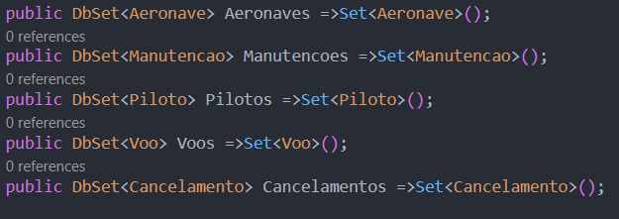
CODIFIQUE
“Você só aprender programar, programando” Dennis M. Ritchie – Criador da linguagem C.
Defina o DBSet

Slide 22
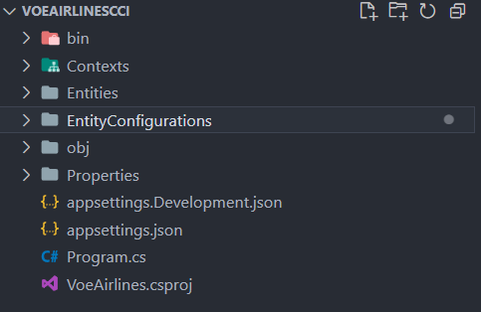
DICA
Crie as pastas seguindo os padrões do treinamento
!

Slide 23
DICA
Observe os seguintes arquivos de configuração!
!

Slide 24
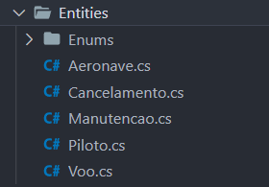
DICA
Entidades – Crie os seguintes arquivos
!

Slide 25
DICA
Entidades – Crie os seguintes arquivos
!

Slide 26
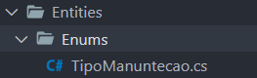
DICA
Entidades – Crie os seguintes arquivos
!

Slide 27
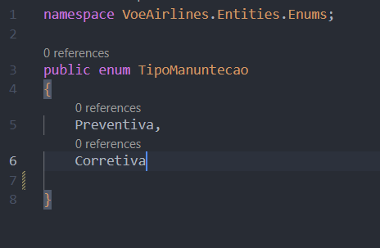

Slide 28
Enum agrupa constantes| PADRONIZAÇÃO.
Enum
Com ela você pode padronizar valores constantes e evitar o uso indevido de alguns valores.

Slide 29
O PALCO ESTÁ ARMADO vá em frente e siga as 5 etapas básicas
1
2
3
4
5
Aeronave.cs
Manutencao.cs
Piloto.cs
Voo.cs
Cancelamento.cs
Referência : As noções básicas que você pode encontrar em qualquer lugar, 5 Etapas para Publicar Narrativas com Sucesso publicadas em 5 de abril de 2014 em: Marketing e Publicidade

Slide 30

1
Aeronave.cs
DEFINA O NAMESPACE
Crie a classe, as propriedades automáticas!
Não pode esquecer do Contrutor!

Slide 31
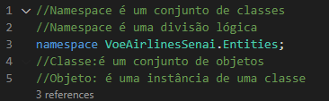

Slide 32


Slide 33
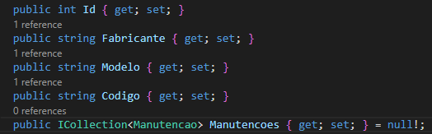

Slide 34
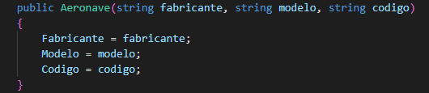
CTRL+ “.” - tecla de atalho para gerar o construtor.
Lembre-se de selecionar as propriedades automáticas antes.

Slide 35
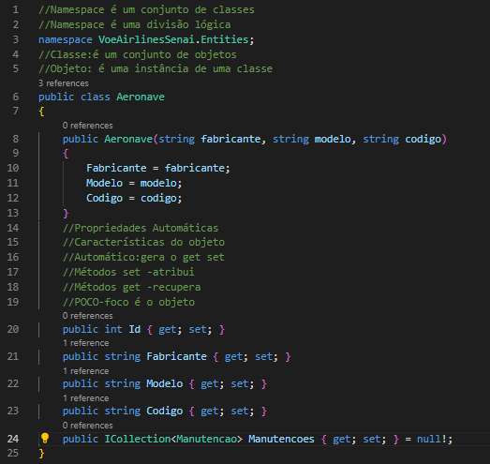

Slide 36

2
Manutencao.cs
OBSERVAÇÃO PODE SER NULA
DateTime | Struct| ICollection | Enum | null!

Slide 37
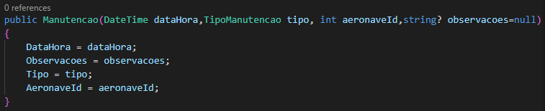

Slide 38
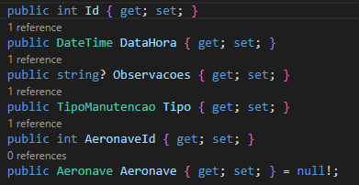

Slide 39
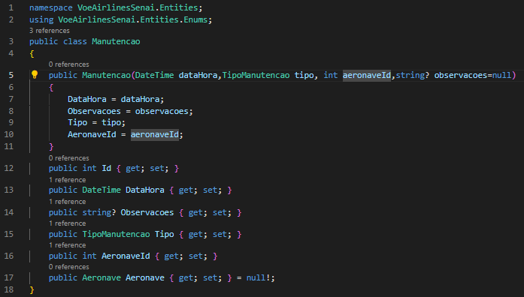

Slide 40

3
Piloto
ICollection
Essa interface define métodos para manipular coleções genéricas.
Notes:
Dica:
Ao usar imagens complexas como tela de fundo de sangramento total, adicione uma camada de preenchimento transparente (70%-90%) para dar contraste ao texto.

Slide 41
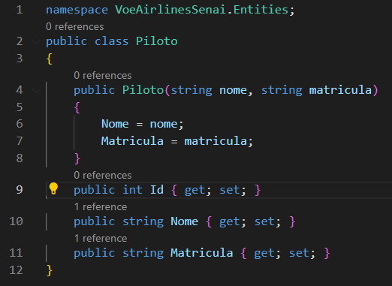

Slide 42
4
Voo.cs
O relacionamento!
Lembra do Codd? - Relacionamento
Aqui temos um para muitos
Muitos para Muitos
Um para UM

Slide 43
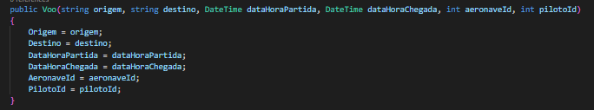

Slide 44
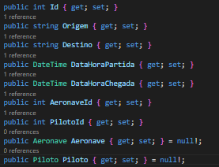

Slide 45
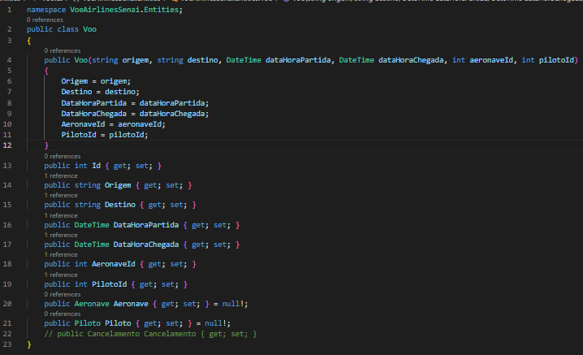

Slide 46

5
Cancelamento.cs
Um para Um
Nosso projeto tem pelo menos um caso de um para um. Onde um voo possui um cancelamento, e um cancelamento só pode cancelar um voo.

Slide 47
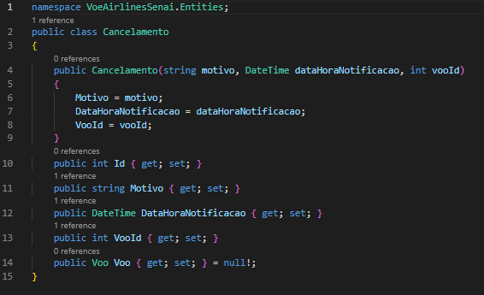

Slide 48
Volte na Voo.cs

Slide 49
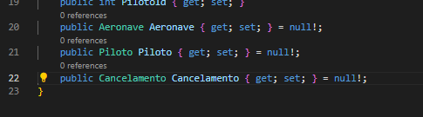
Volte na classe Voo.cs e adicione a propriedade Cancelamento

Slide 50
Volte na Aeronave.cs

Slide 51
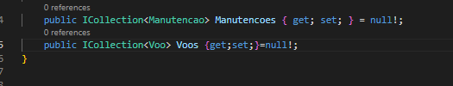

Slide 52
Volte na Piloto.cs

Slide 53
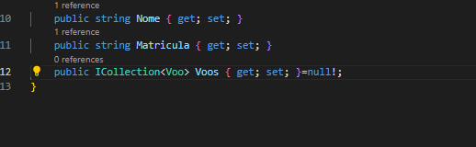

Slide 54
AULA 2

Slide 55
Conexão com o Banco de Dados

Slide 56
Connection String

Slide 57
Autenticação com Sql Server

Slide 58
Propriedade Privada

Slide 59
private

Slide 60
Somente de leitura

Slide 61
readonly

Slide 62
Uso “_” diferenciar propriedades dos parâmetros que iremos utilizar mais adiante...

Slide 63
IConfiguration

Slide 64
DbContext

Slide 65
Vamos começar?

Slide 66
C#

Slide 67
Tipos por valor do C#
1
2
3
4
5
int
float
double
struct
enums

Slide 68
Tipos por referência do C#
1
2
3
4
5
interface
classes
delegates
arrays
strings

Slide 69
A linguagem C# por padrão considera os tipos por valor como “não anuláveis” ou “non nullable”.
Prof. Rômulo C. Silvestre

Slide 70
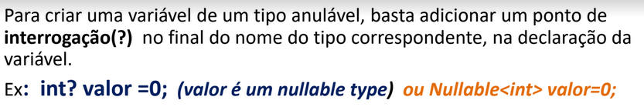

Slide 71
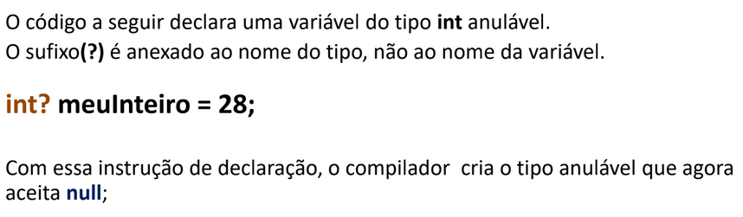

Slide 72
Connection String

Slide 73
Site Connection Strings aqui

Slide 74
DbContext Estruturado

Slide 75
Configurar DbContext para acessar o banco de dados

Slide 76
Precisamos informar uma string de conexão

Slide 77
Que tem o endereço do servidor, o nome do banco etc...

Slide 78
Credenciais necessárias para se conectar ao SQL Server

Slide 79
Crie uma propriedade privada

Slide 80
private
Humm.. Isso deve ser encapsulamento...

Slide 81
Apenas leitura

Slide 82
readonly

Slide 83
Tipo: IConfiguration

Slide 84
_configuration
Técnica utilizada para diferenciar os atributos dos parâmetros que serão atribuidos.

Slide 85
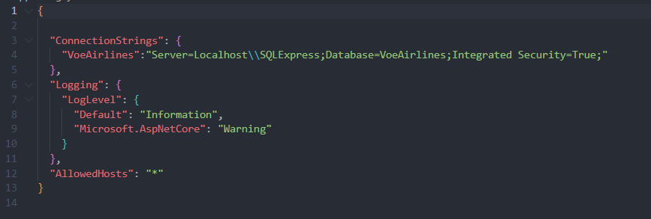
IConfiguration
Permite carregar uma estrutura de configurações.
Uma Classe do próprio ASP.NET
Configurações dinâmicas
Vai ler do arquivo appsettings.json
Humm. É equivalente ao webconfig em versões anteriores

Slide 86
IConfiguration vai nos permitir ler a string de conexão do arquivo .json

Slide 87
Crie o construtor da propriedade _configuration

Slide 88
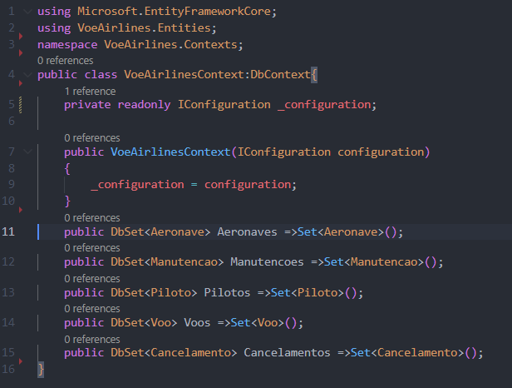
Eita! Injeção de Dependência.
O próprio EF vai injetar a instância para mim.

Slide 89
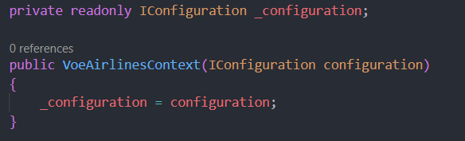
CODIFIQUE
“Você só aprender programar, programando” Dennis M. Ritchie – Criador da linguagem C.
IConfiguration definido

Slide 90
Não!
Não é preciso...
Instanciar
Manualmente
O IConfiguration

Slide 91
Já posso utilizá-lo que ele vai carregar para mim.
Sobre o IConfiguration

Slide 92
Vamos utilizar o objeto que criamos.
Sobre o Iconfiguration..

Slide 93
protected override
Sobre Polimorfismo!

Slide 94
Polimorfismo

Slide 95
Poli = Muitos Morfirmo=Formas

Slide 96
Correr( )

Slide 97
Sobrescrita = Sobrepor = Polimorfismo = Override

Slide 98
Polimorfismo verdadeiro = Classes Abstratas e Interface

Slide 99
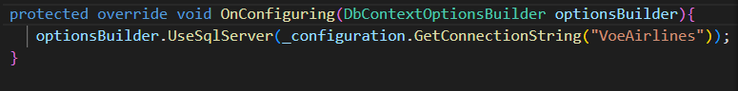

Slide 100
Migrations

Slide 101
É como se fosse um Git, só que para o banco
Entity Framework
Tabela: Registros.

Slide 102
dotnet add package Microsoft.EntityFramework.Design

Slide 103
META CONCLUÍDA!

Slide 104
CONCLUSÃO
Tudo pronto para a próxima etapa.
INSPIRE
Não pare de avançar.
AÇÃO
Parabéns a toda nossa equipe.
Notes:
Combine uma imagem e várias instruções principais com uma grade forte.

Slide 105
VENCER É UMA QUESTÃO DE ESCOLHA.
—RÔMULO C. SILVESTRE

Slide 106
ROMULO C. SILVESTRE!
OBRIGADO
Neal Creative | clique e Saiba mais

Slide 107
Listagens de Códigos
Sobre o Projeto...

Slide 108
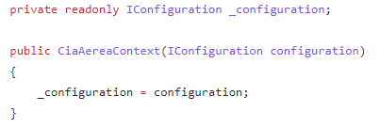

Slide 109
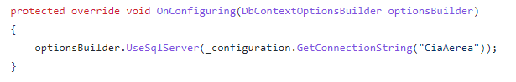

Slide 110
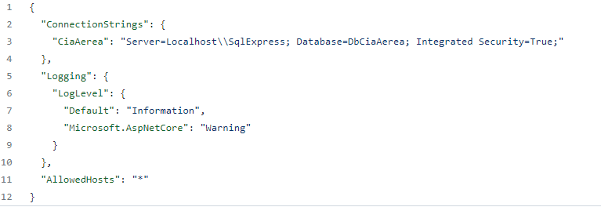

Slide 111
